Slide 1
IV DUATLO DO BARREIRO 14 de Abril de 2018 Local do evento
Benjamins (nascidos entre 2009 e 2011) | 200 m / 1000m / 200 m (1 volta / 1 volta / 1 volta)
Infantis (nascidos em 2007/2008) | 400 m / 1700m / 400 m (1 volta / 1 volta / 1 volta)
Iniciados (nascidos em 2005/2006) | 600 m / 3900m / 600 m (1 volta / 1 volta / 1 volta)
Juvenis (nascidos em 2003/2004) | 1200 m / 5900m / 600 m (1 volta / 2 voltas / 1 volta)
Cadetes e + (nascidos em 2002 e antes) | 2400 m / 7800m / 1200 m (2 voltas / 2 voltas / 1 volta)
PARTIDA
WC
Secretariado
META
Lavagem de bicicletas
RECUPERAÇÃO
Mata Nacional da Machada
A. DE TRANSIÇÃO
ABASTECIMENTO
100 m

Slide 2
IV DUATLO DO BARREIRO – Esquema de circulação
Partida
Meta
Secretariado
Área de Transição
Final da 1ª Corrida
Início e final da 2ª Corrida
Linha de montagem
Linha de desmontagem
Início e final do BTT
PARTIDA
META
Mata Nacional da Machada
A. DE TRANSIÇÃO

Slide 3
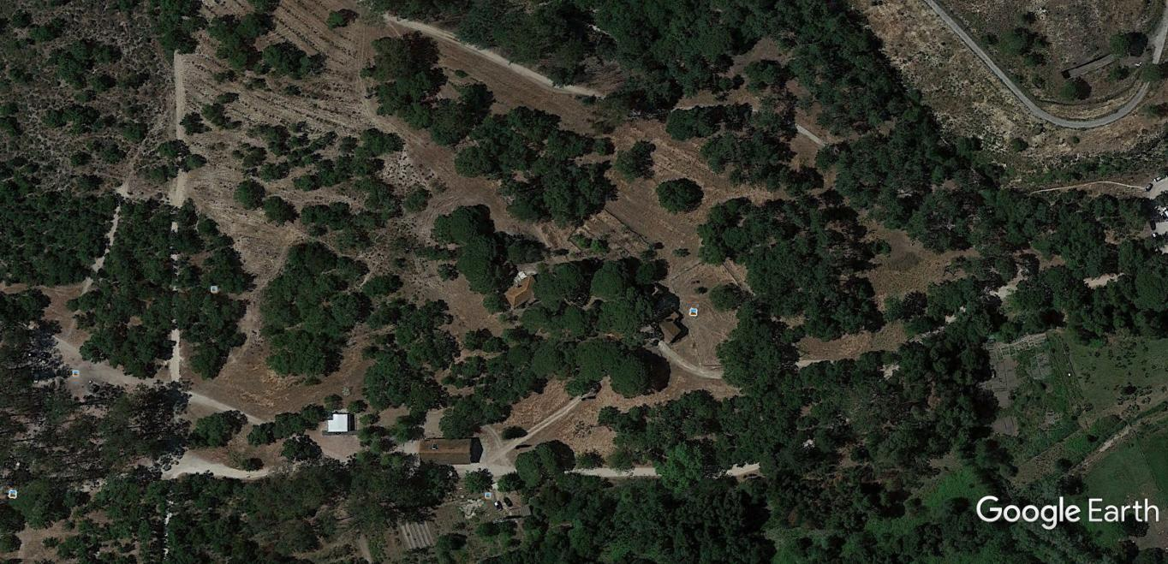
Partida
Meta
1ª Corrida
2ª Corrida
Transição
BENJAMINS 1ª Corrida 200m (1 volta) 2ª Corrida 200m (1 volta)
Transição
Meta
Partida

Slide 4
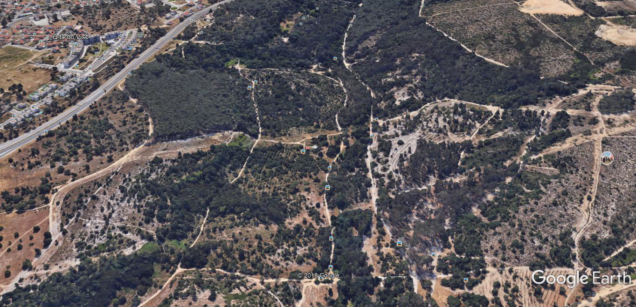
BENJAMINS
DISTÂNCIAS:
1000 m
1x
Ciclismo

Slide 5
Partida
Meta
1ª Corrida
2ª Corrida
Transição
INFANTIS 1ª Corrida 400m (1 volta) 2ª Corrida 400m (1 volta)
Transição
Meta
Partida

Slide 6
INFANTIS
DISTÂNCIAS:
1700 m
1x
Ciclismo

Slide 7
Partida
Meta
1ª Corrida
2ª Corrida
Transição
INICIADOS 1ª Corrida 600m (1 volta) 2ª Corrida 600m (1 volta)
Transição
Meta
Partida

Slide 8
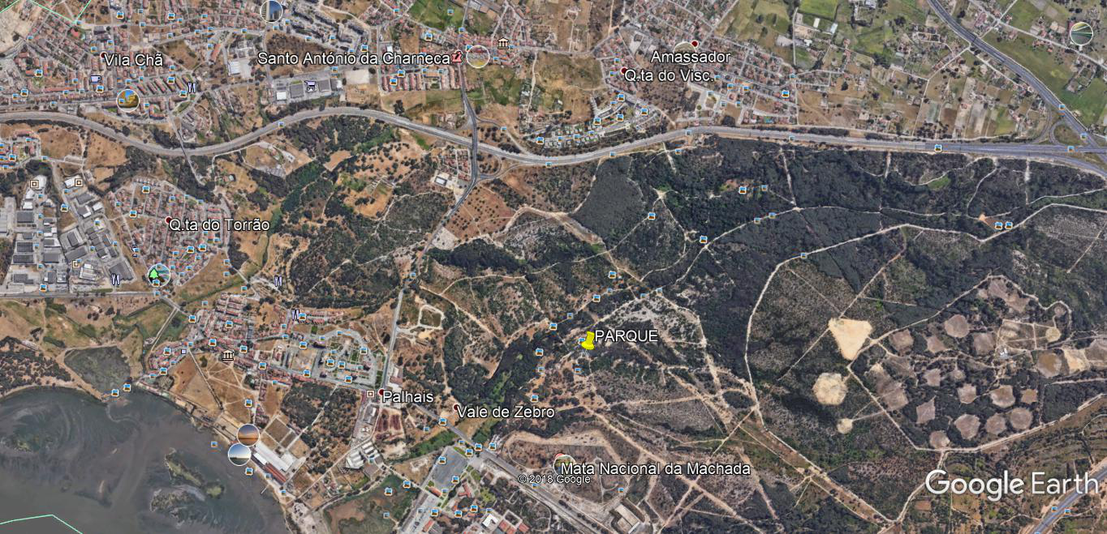
INICIADOS
DISTÂNCIAS:
3900 m
1x
Ciclismo

Slide 9
Partida
Meta
1ª Corrida
2ª Corrida
Transição
JUVENIS 1ª Corrida 1200m (1 volta) 2ª Corrida 600m (1 volta)
Transição
Meta
Partida

Slide 10
JUVENIS
DISTÂNCIAS:
5900 m
2x
Ciclismo

Slide 11
Partida
Meta
1ª Corrida
2ª Corrida
Transição
CADETES e + 1ª Corrida 2400m (2 voltas) 2ª Corrida 1200m (1 volta)
Transição
Meta
Partida

Slide 12
CADETES e +
DISTÂNCIAS:
7800 m
2x
Ciclismo

